Slide 1
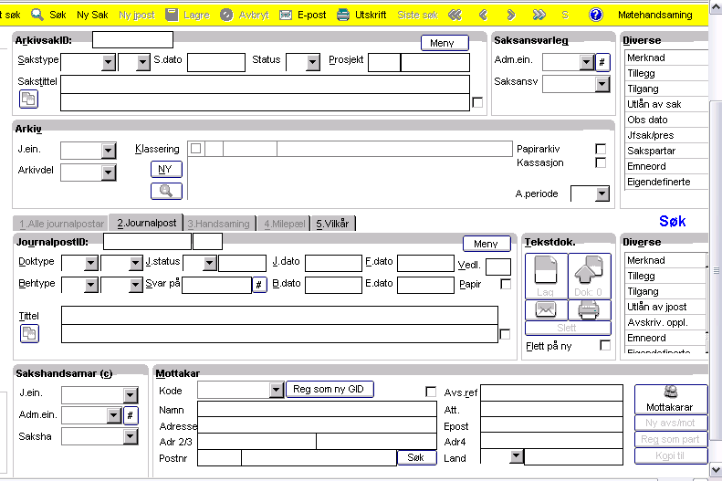
Skrivereglar i Acos WebSak
08/1424-3 (54791) 15.07.08
Saksnivå
Dokumentnivå

Slide 2
ARKIVSAKSTITTEL – linje 1
Denne linja kjem med på postjournalen
Ikkje skriv med STORE bokstavar og punktum.
ARKIVSAKSTITTEL – linje 2
Ikkje skriv med STORE bokstavar og punktum.
Denne linja kjem ikkje med på post-journalen dersom:
Avgrensingskode 2 eller 3 er nytta
(sjå ”Tilgang”)

Slide 3
DOKUMENTTITTEL – linje 1
Denne linja kjem med på postjournalen
Ikkje skriv med STORE bokstavar og punktum
DOKUMENTTITTEL – linje 2
Ikkje skriv med STORE bokstavar og punktum
Denne linja kjem ikkje med på post-journalen dersom:
Avgrensingskode 2 eller 3 er nytta (sjå ”Tilgang”)
Namn/adresse vert ikkje synleg på postjournalen eller for dei som ikkje har tilgang til saka, dersom avgrensingskode 3 er nytta
(sjå ”Tilgang”)

Slide 4
Ikkje bruk ord som:
Vedrørande, vedr., ad, vedkomande
Døme:
Byggemøte vedr.nytt NAV-kontor
Byggemøte om nytt NAV-kontor
Ad forventet sluttrapportering av
Forventa sluttrapportering av
Vedkomande eigedomsretten til 2 tomter
Eigedomsretten til 2 tomter
Det er viktig å vite kva arkivsaka/dokumentet gjeld, tilføy dato
og kva saka gjeld.
Døme:
Møteinnkalling Møteinnkalling 04.04.08 – arkivmøte ÅLAV)
Melding om vedtak Nye reglar for kulturstøtte)
Godtgjersle (Godtgjersle for reiseutgifter)
Reglement (Reglement av 04.04.08 for tildeling av
kulturmidlar)
Søknader om ………..,,
Registrer det utgåande dokumentet med ”Svar på”
Forkortingar er lite søkbare pga at vi nytter dei ulikt,
difor: skriv orda heilt ut

